Slide 1
АО «АКТЮБИНСКИЙ ЗАВОД ХРОМОВЫХ СОЕДИНЕНИЙ»
Председатель Правления
Химич Алексей Андреевич

Slide 2
АО «Актюбинский завод хромовых соединений» действует с 1957 г.
Выпускает химические соединения на основе хрома.
Потребителями продукции предприятия являются различные отрасли металлургической, горнодобывающей, текстильной, кожевенной, деревообрабатывающей, химической, нефтяной промышленностей.

Slide 3
Деятельность по управлению отходами на заводе осуществляется по следующим направлениям:
повторное использование отходов производства в качестве сырья,
захоронение отходов производства на собственных шламонакопителях,
термическая утилизация отходов,
передача отходов потребления на повторное использование в качестве вторичного сырья,
передача отходов потребления сторонним организациям для захоронения на полигонах.

Slide 4
Объем образования отходов производства, тонн в год

Slide 5
Принципиальная схема производства монохромата натрия до внедрения технологии
Производство монохромата натрия
Руда хромовая
Монохромат натрия
Сода
Доломит
Монохроматный шлам (385 000 тонн) на шламонакопитель
Пыль из электрофильтров

Slide 6
Принципиальная схема производства монохромата натрия после внедрения технологии
Производство монохромата натрия
Руда хромовая
Монохромат натрия
Сода
Монохроматный шлам
Монохроматный шлам (385 000 тонн) на переработку
Пыль из электрофильтров

Slide 7
Переработка монохроматного шлама
Отделение сушки шлама
Монохроматный шлам
(292 600 тонн - 76 %) в производство
Монохроматный шлам (385 000 тонн) на переработку
Монохроматный шлам
(92 400 тонн - 24 %) на шламонакопители

Slide 8
Объемы переработки монохроматного шлама с момента внедрения новой технологии, млн тонн

Slide 9
Внедрение новой технологии производства монохромата натрия позволило:
сократить объемы размещения на шламонакопителях монохроматного шлама в 4 раза;
снизить содержание токсичного шестивалентного хрома в монохроматном шламе в 6 раз, и, тем самым, снизить класс опасности размещаемого отхода;
вывести из производства многотоннажное сырьё – доломит (около 200 тыс. тонн в год), и благодаря этому снизить потребление электроэнергии, за счет исключения процессов по его переработке,
исключить выбросы в атмосферу канцерогенных соединений – хроматов кальция.

Slide 10
Общий объем переработки отходов производства, %

Slide 11
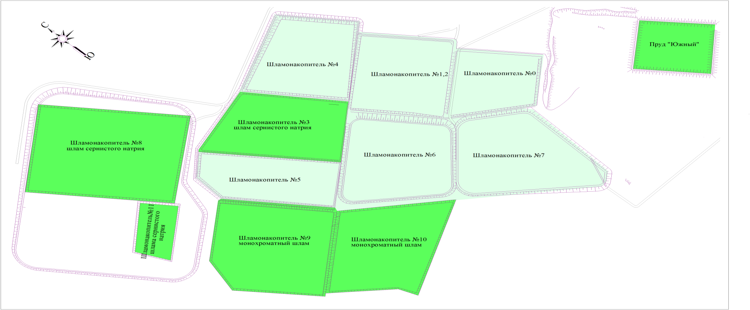
Захоронение отходов производства на собственных шламонакопителях

Slide 12
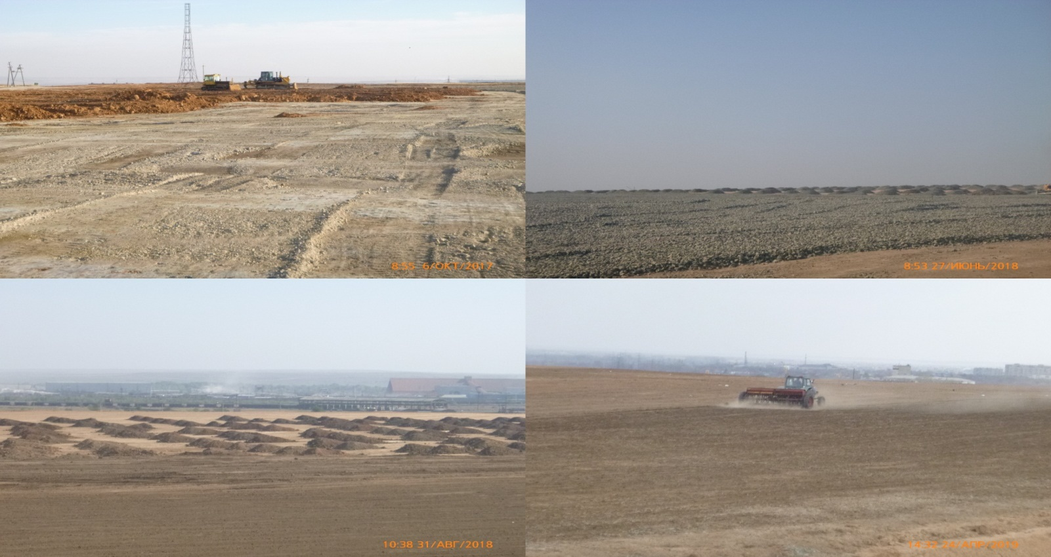
Ликвидация шламонакопителя № 7

Slide 13
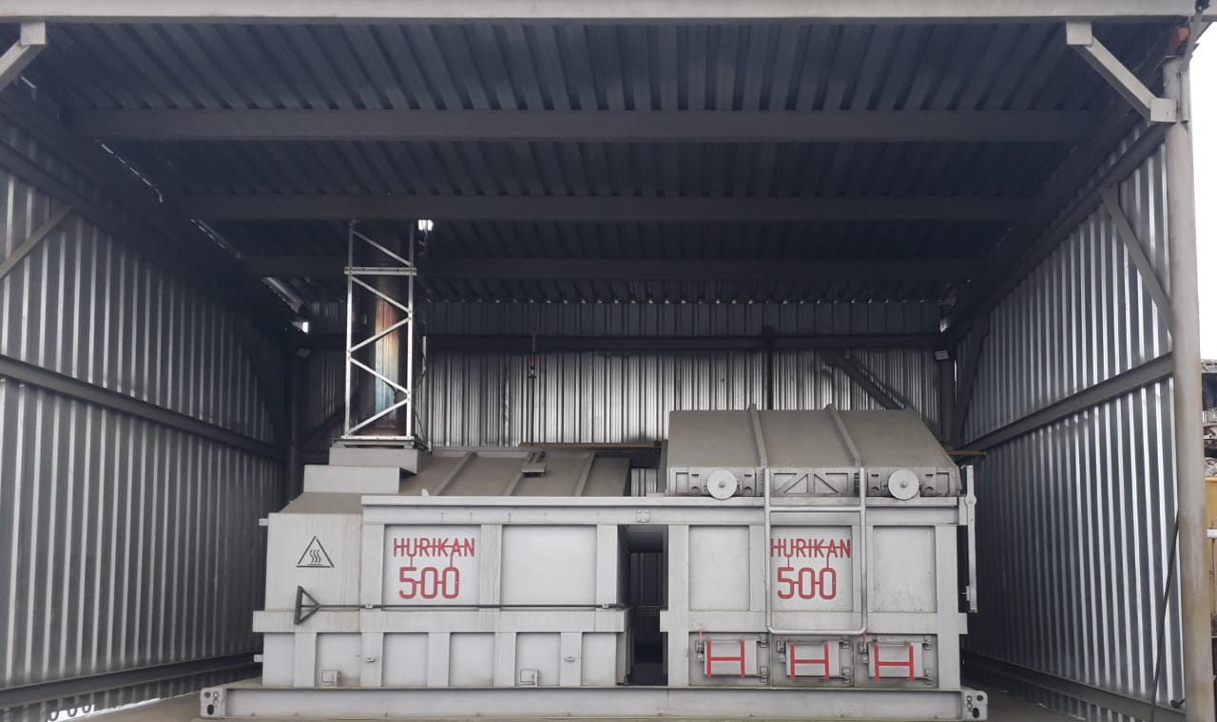
Термическая утилизация отходов

Slide 14
Спасибо за внимание!

